Slide 1
Helsingin yleiskaava Helsinki 2050 kysely
Hackathon
Maija Mattila 5.5.2014
Vuorovaikutussuunnittelija
Helsingin kaupunkisuunnitteluvirasto
Helsingin yleiskaava
Notes:
- Kuka olen ja mitä teen
Ksv:ssä asemakaavoja ja liikennesuunnitelmia
Kerron teille yk, kysely, open data ja hackathon
Tarinan opetus: minimaalisilla tiedoilla, vähällä ajalla ja yhteistyöllä voi tehdä mitä vain itse haluaa…

Slide 2
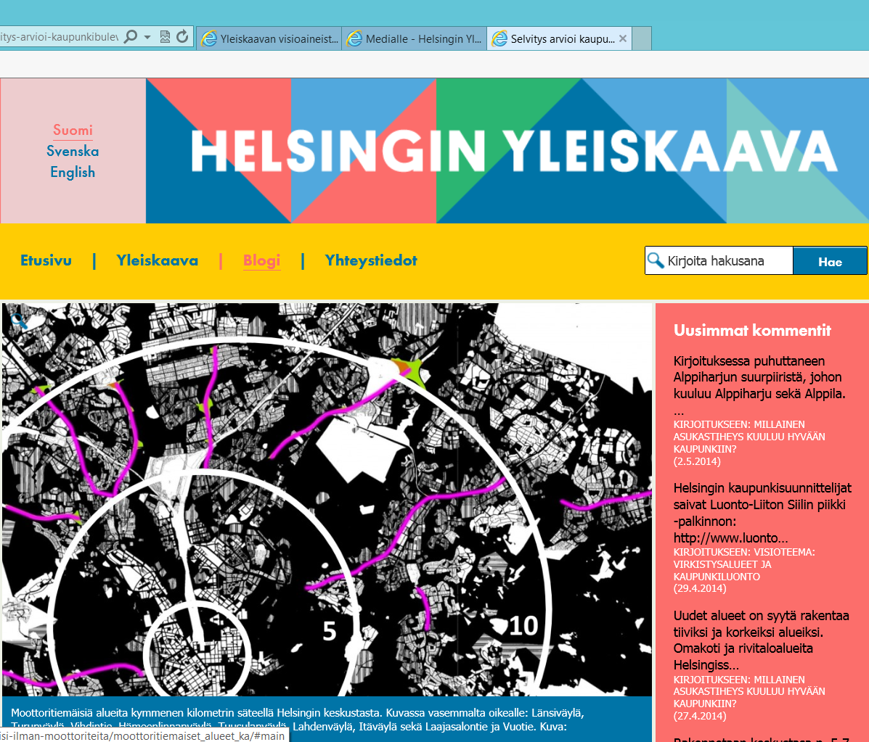
www.yleiskaava.fi
Blogikirjoituksia
Keskusteluja
Ajankohtaista tietoa
Aineistot
Uutiskirje
Notes:
Kuinka moni tietää mikä on yleiskaava?
Mikä se on?
Kuinka moni tietää että Helsingissä tehdään parhaillaan uutta yleiskaavaa?
Ehkä abstraktein, vaikein ymmärtää, laajiin suunnitelma joka meillä tehdään. Joku on sanonut: kiinnostavin epäkiinnostava asia (tarkista!)
Tavoite:
Saada sitä ymmärrettävämmäksi
Ne joita kiinnostaa saisivat tiedon
Ihmiset ymmärtää miten se vaikuttaa heidän elämäänsä
Yleiskaavoittajien ideoiden hyväksyminen ja ymmärtäminen
Nettisivuja, työpajoja, yms. Marraskuusta joulukuuhun nettikysely

Slide 3
HELSINKI 2050 -KYSELY
4.11. – 9.12.2013

Slide 4
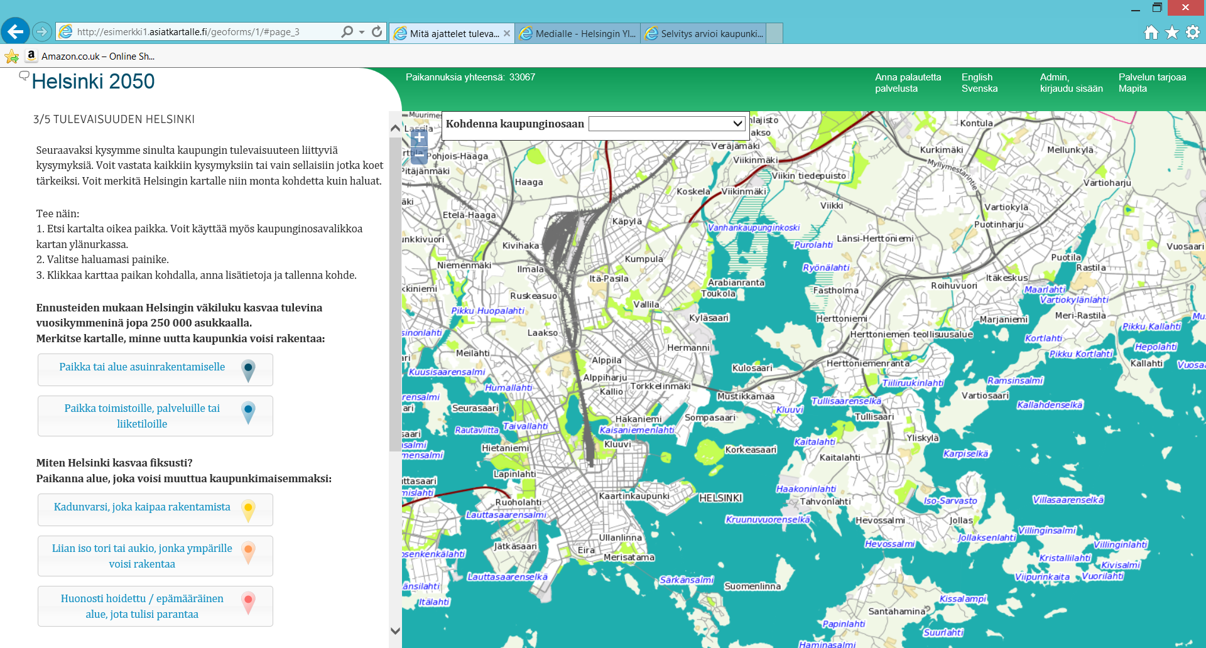
http://helsinki.asiatkartalle.fi/

Slide 5
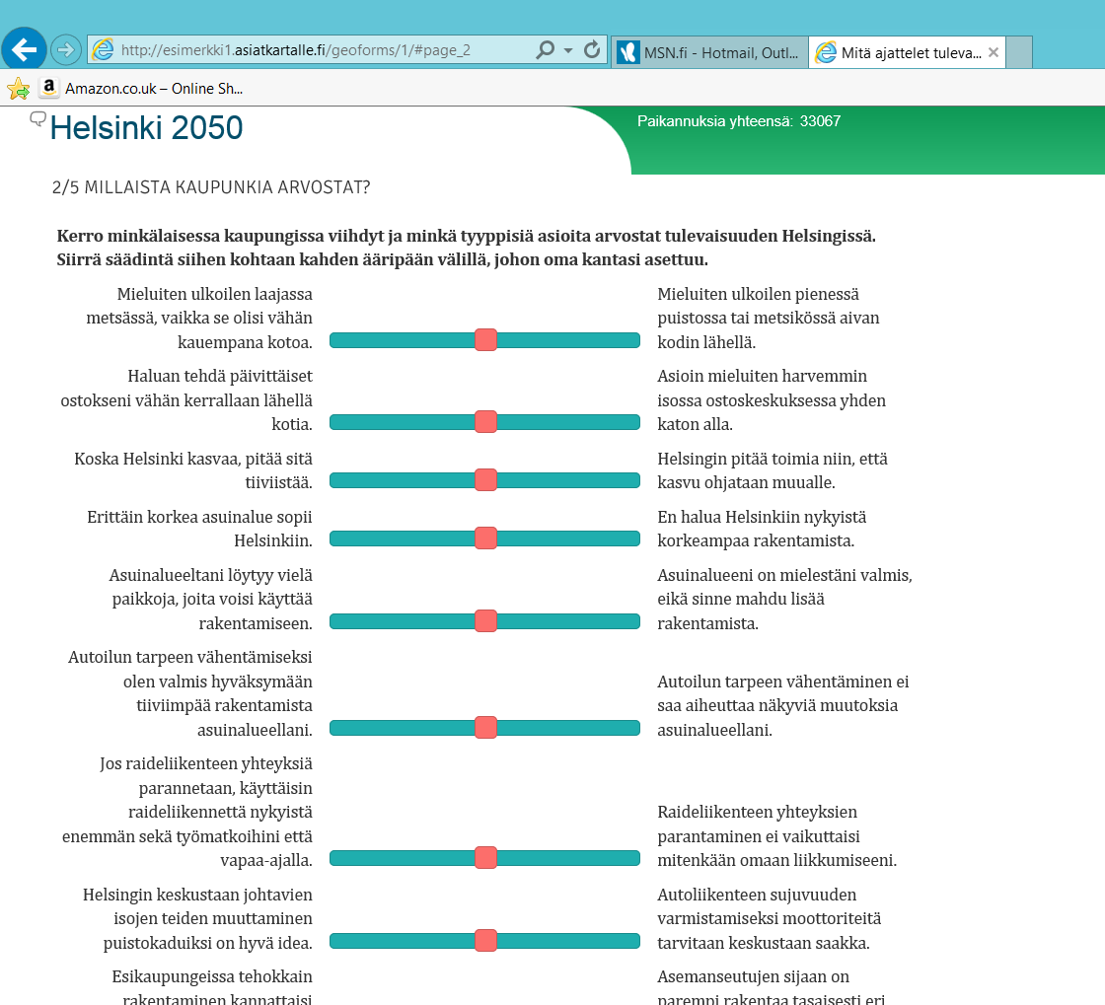
Notes:
Meillä oli taustakysymyksiä, tietenkin: ikä, missä asut, liikkumisesta yms.
Väittämiä: mitä mieltä ihmiset on väittämistä

Slide 6
4 700 vastaajaa
33 000 karttamerkintää
Notes:
Vastaajia saatiin todella paljon

Slide 8
Paikka tai alue asuinrakentamiselle

Slide 9
TIIVISTYSKRIITIKOT JA URBAANIT
Koska Helsinki kasvaa, pitää sitä tiivistää.
Autoilun tarpeen vähentämiseksi olen valmis hyväksymään tiiviimpää rakentamista asuinalueellani.
Asuinalueeltani löytyy vielä paikkoja, joita voisi käyttää rakentamiseen.
Erittäin korkea asuinalue sopii Helsinkiin.
Kiinnostavin uusi kulttuuri syntyy kohtaamisista kaupungissa.
Jos raideliikenteen yhteyksiä parannetaan, käyttäisin raideliikennettä nykyistä enemmän sekä työmatkoihini että vapaa-ajalla.
Suurkaupunki ja sen monet mahdollisuudet ovat kiehtovia.
Helsingin keskustaan johtavien isojen teiden muuttaminen puistokaduiksi on hyvä idea.
Esikaupungeissa tehokkain rakentaminen kannattaisi keskittää asemien läheisyyteen.
Haluan tehdä päivittäiset ostokseni vähän kerrallaan lähellä kotia.
Mieluiten ulkoilen pienessä puistossa tai metsikössä aivan kodin lähellä.
Helsingin pitää toimia niin, että kasvu ohjataan muualle.
Autoilun tarpeen vähentäminen ei saa aiheuttaa näkyviä muutoksia asuinalueellani.
Asuinalueeni on mielestäni valmis, eikä sinne mahdu lisää rakentamista.
En halua Helsinkiin nykyistä korkeampaa rakentamista.
Kiinnostavin uusi kulttuuri ei tarvitse syntyäkseen kaupunkia.
Raideliikenteen yhteyksien parantaminen ei vaikuttaisi mitenkään omaan liikkumiseeni.
Suurkaupunki on levoton ja pelottava.
Autoliikenteen sujuvuuden varmistamiseksi moottoriteitä tarvitaan keskustaan saakka.
Asemanseutujen sijaan on parempi rakentaa tasaisesti eri puolille kaupunginosia.
Asioin mieluiten harvemmin isossa ostoskeskuksessa yhden katon alla.
Mieluiten ulkoilen laajassa metsässä, vaikka se olisi vähän kauempana kotoa.
Notes:
Ryhmittelyanalyysin avulla tunnistettiin kaksi ryhmää, jotka nimettiin tiivistyskriitikoiksi ja urbaaneiksi. Näiden kahden ryhmän arvoprofiilit ovat sisäisesti yhdenmukaiset, mutta eroavat kuitenkin merkitsevästi toisistaan suurimmassa osassa väittämiä.”Urbaanit” ovat selvästi sitä mieltä, että kaupunkia on hyvä tiivistää ja että tällä tavoin voidaan saavuttaa suurkaupungeille ominaisia laadullisia etuja. ”Tiivistyskriitikotkaan” eivät täysin tyrmää kaupungin tiivistämistä, mutta he kokevat rakenteen tiivistämisen enemmän henkilökohtaisista laatukriteereistä luopumisena. Heidän mielestään kasvu tulee suunnata muualle kuin heidän omalle asuinalueelleen. Tiivistyskriitikot kokevat oman alueensa valmiiksi eikä korkeaa rakentamista nähdä myönteisenä. Näkemykset kahden ryhmän välillä ovat yhteneväisiä ainoastaan yhden väittämän kohdalla, joka koskee ulkoilua joko pienillä lähellä kotia sijaitsevilla alueilla tai kauempana. Kummassakin ryhmässä suurin osa vastaajista on sitä mieltä, että pienet lähellä kotia sijaitsevat puistoalueet ovat riittäviä ulkoiluun.
Kaikki vastaajat eivät ottanut kantaa jokaiseen annettuun väitteeseen. Tehtyyn ryhmittelyanalyysiin haluttiin kuitenkin useampi vastaaja mukaan. Tästä syystä aineistoon lisättiin puuttuvien arvojen kohdalle kaikkien vastaajien keskiarvo kyseiseen väitteeseen niiden vastaajien kohdalle, jotka olivat ottaneet kantaa johonkin väitteeseen. Arvoprofiileissa ei ollut sisällöllisesti eroa alkuperäisen aineiston ja lisätyn aineiston välillä, ja ryhmien osuudet olivat näillä kahdella analyysitavalla 35 %/65 % ja 39 %/65 %. Jatkoanalyyseissa esitellään lisätyn aineiston perusteella muodostettuja tuloksia.

Slide 10
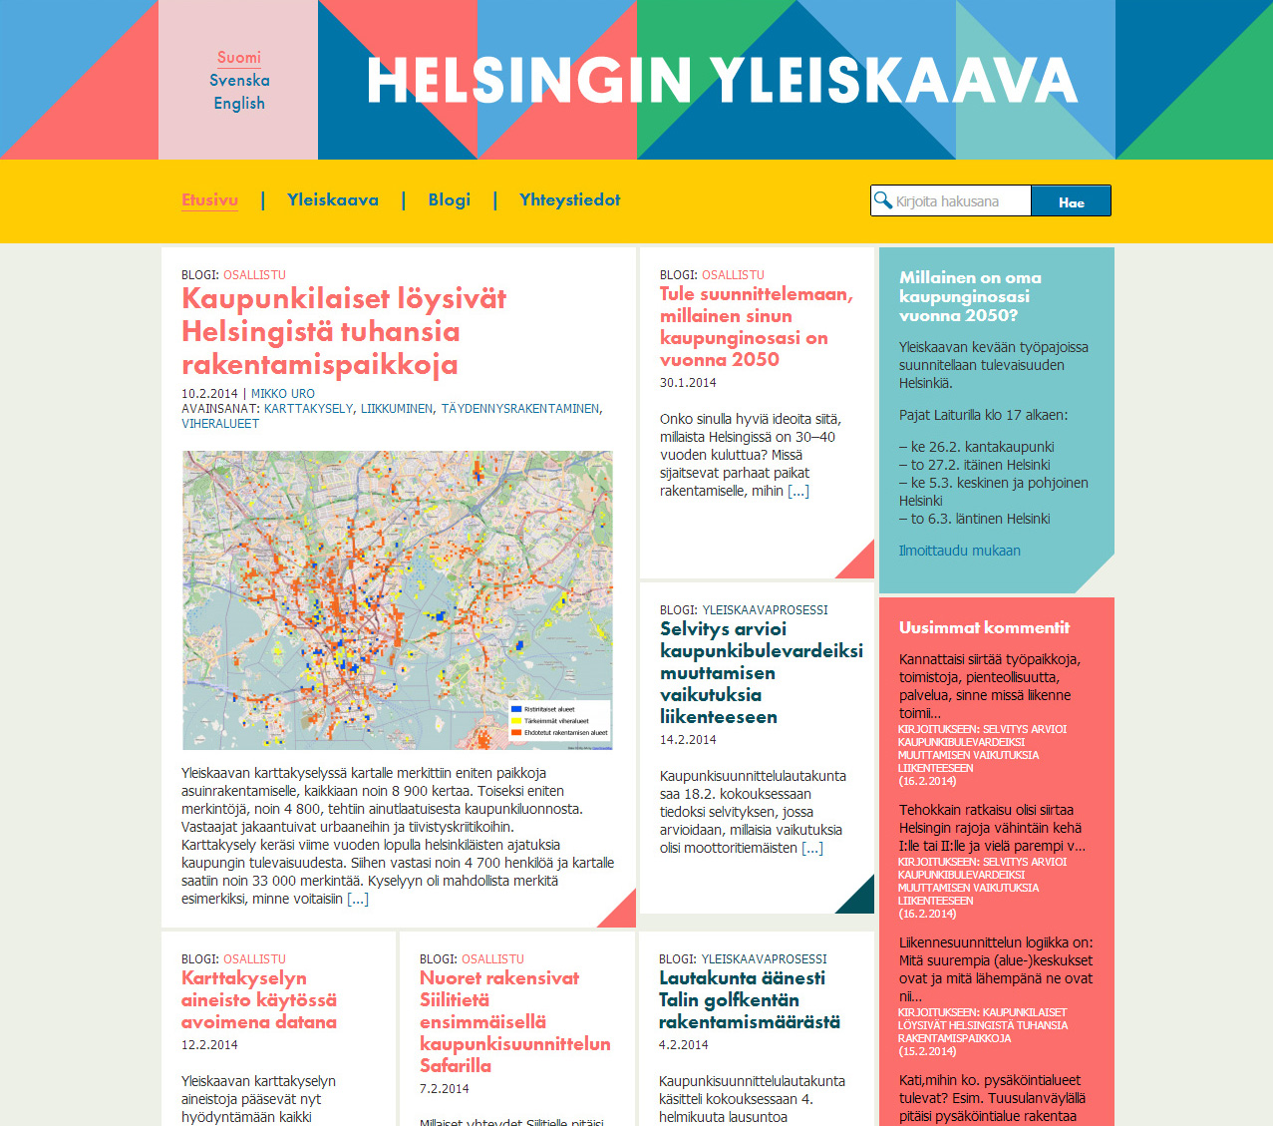
www.yleiskaava.fi
Keskustelun foorumi verkossa

Slide 11
Hackathon?
Kuka tekee sovelluksen tai visualisoinnin, joka tarjoaa kiinnostavimman uuden näkökulman yleiskaavan karttakyselyn aineistoon ja hahmottaa, millainen Helsinki voi kaupunkilaisten mielestä olla vuonna 2050.

Slide 12
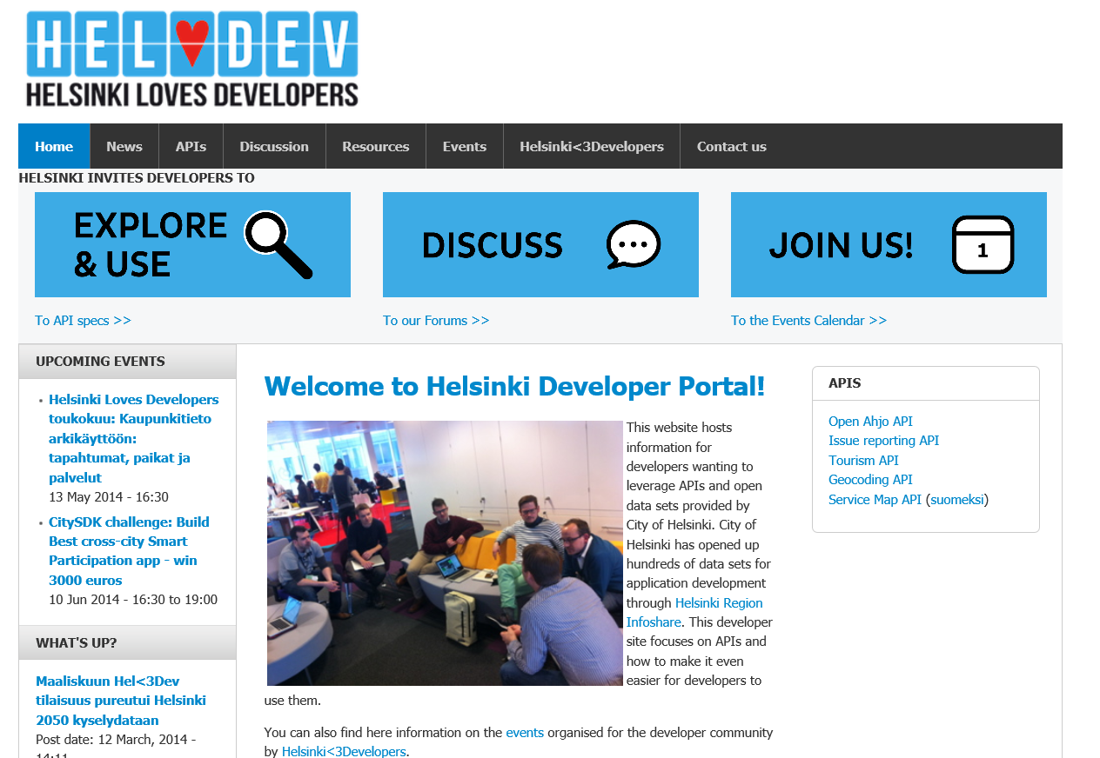
AIKATAULU
4.11.2014 Kysely alkaa
3.12.2013 Idea Hackathonista
5.12.2013 Sähköpostia Forum Viriumille
9.12.2013 Helsinki 2050 –nettikysely päättyy
10.2.2014 Tiedottaminen (fb, netti, sähköposti)
10.3.2014 Helsinki Loves Developers-kehittäjätyöpaja
15.3.2014 Hackathon Laiturilla
http://dev.hel.fi/

Slide 14
OHJELMA HACKATHON 15.5.2014, esittely- ja näyttelytila Laituri
Klo 10-11 Tervetuloa, taustaa ja tavoite
Datasetin ja kyselyn tuloksien esittely
Maija Mattila, Helsingin kaupunkisuunnitteluvirasto
Sakari Ellonen, Mapita Oy
Muiden datasettien esittely
Hanna Niemi-Hugaerts, Forum Virium Helsinki
Kansalaisvaikuttamisen tasot ja työkalut
Joanna Saad-Sulonen, Aalto yliopisto
Klo 11-18
Vapaamuotoista työskentelyä ryhmissä
Omien alustavien ideoiden esittely
Jakautuminen pienryhmiin ideoiden pohjalta
Klo 18 Tulosten esittely ja palkintojen jako

Slide 15
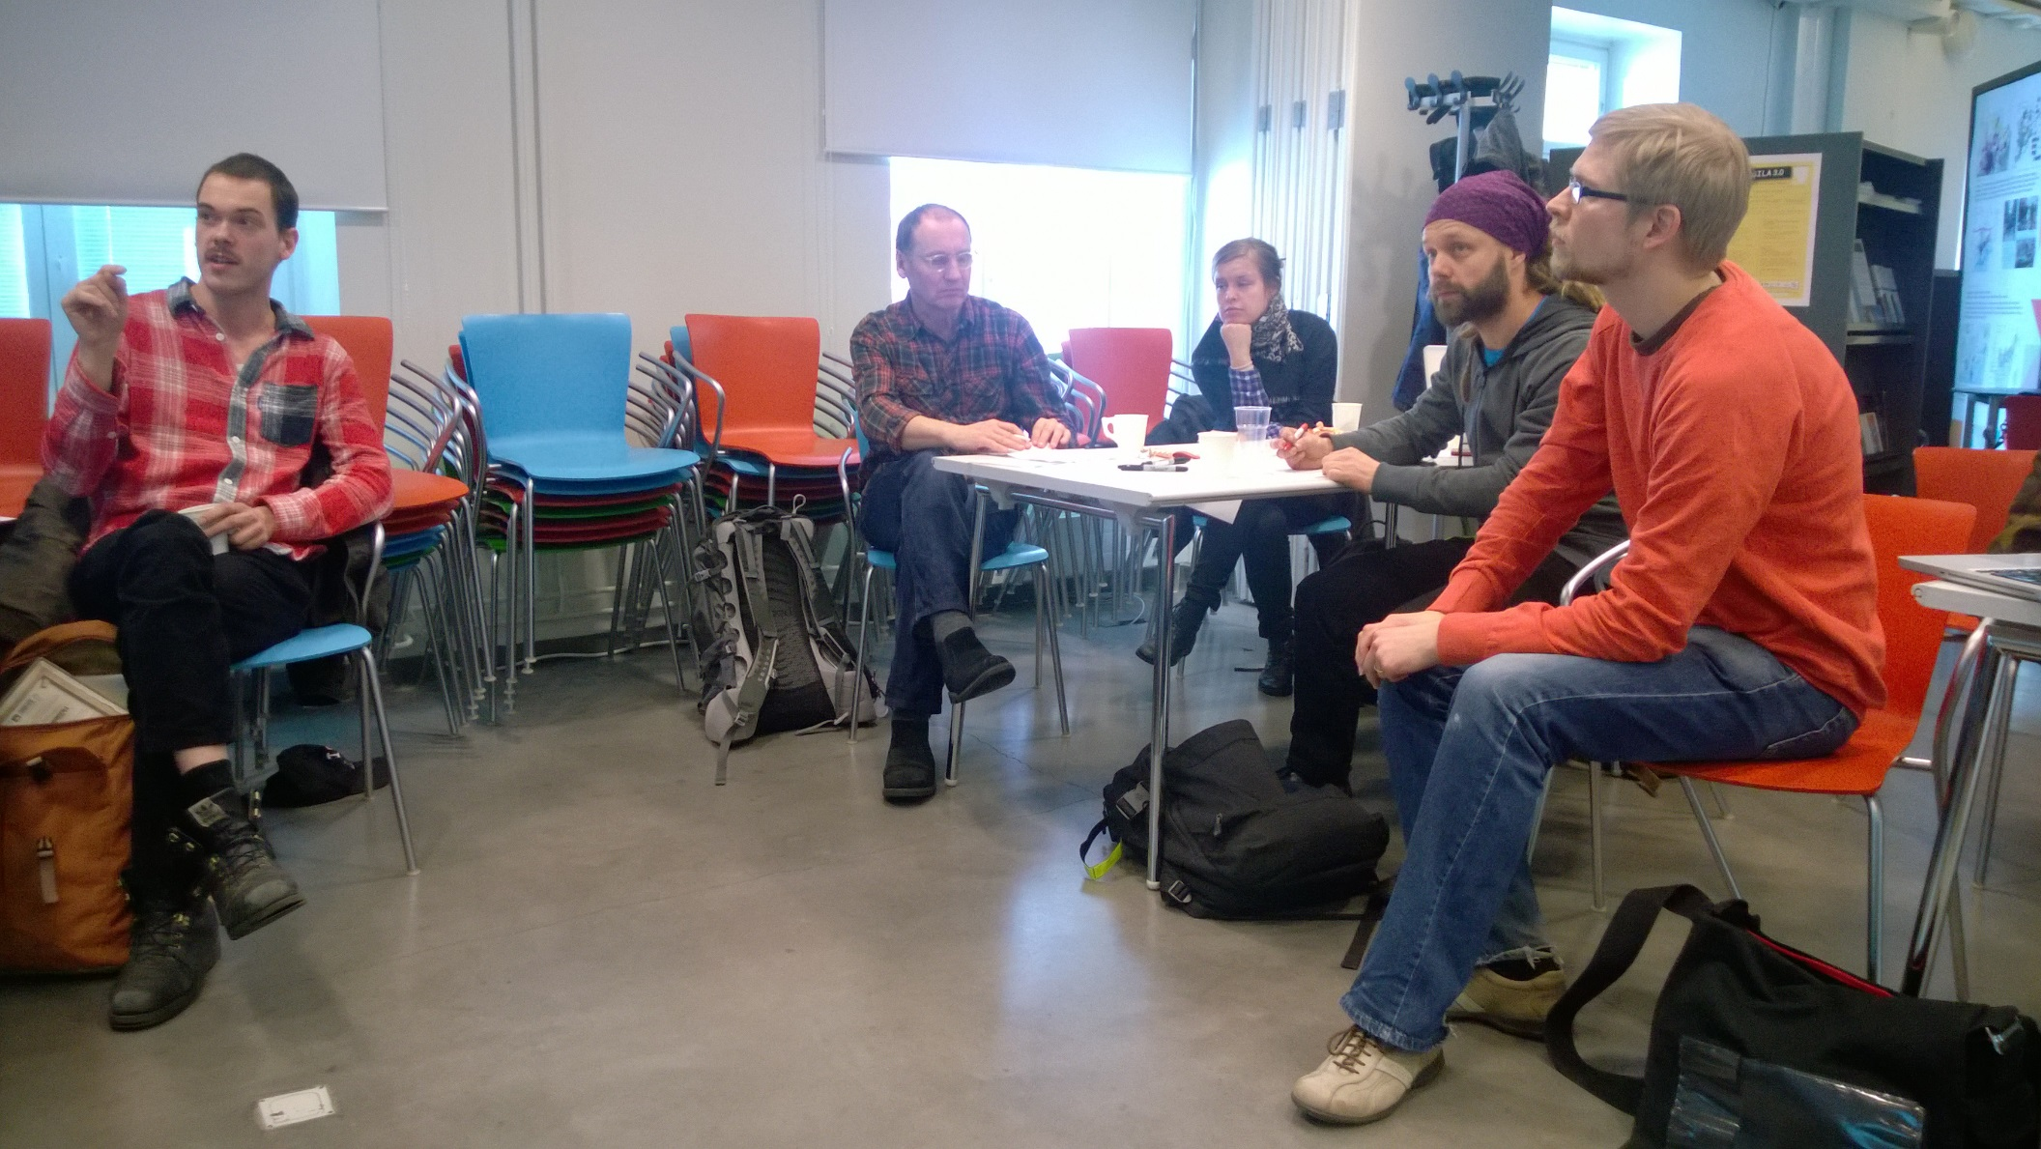

Slide 16
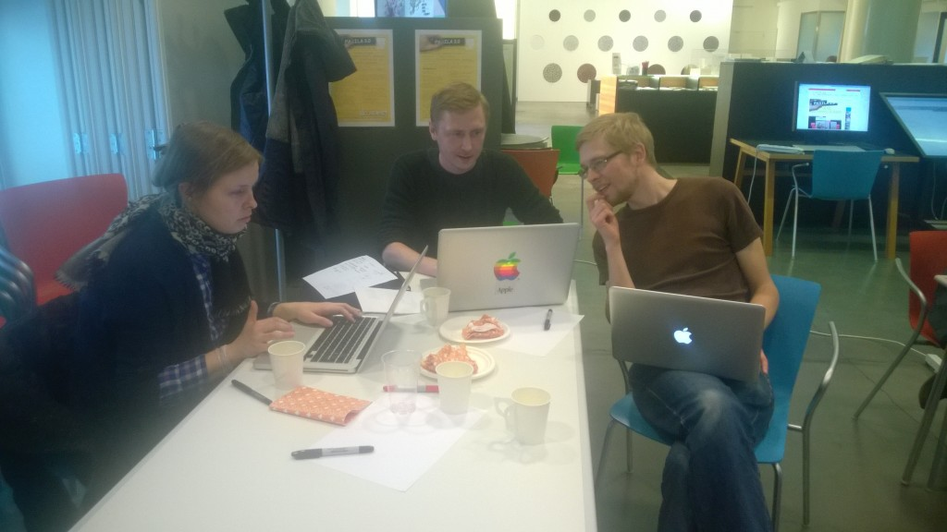

Slide 17
visualisoija
ideanikkari
koodaaja

Slide 18
http://www.yleiskaava.fi/2014/hackathonissa-palkittiin-kiinnostavimmat-nakokulmat-avoimeen-dataan/

Slide 19
Hauskoja ja hyödyllisiä tuloksia

Slide 20
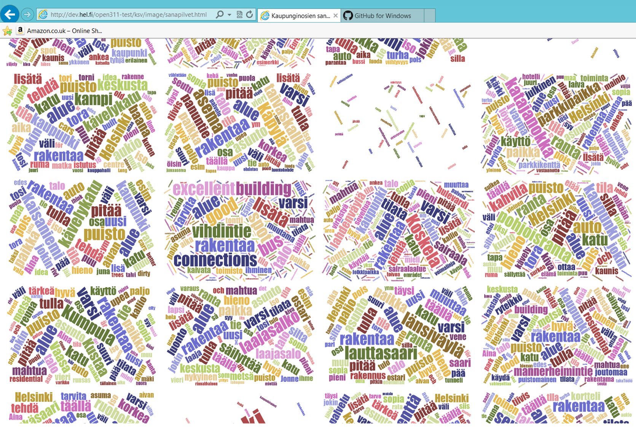
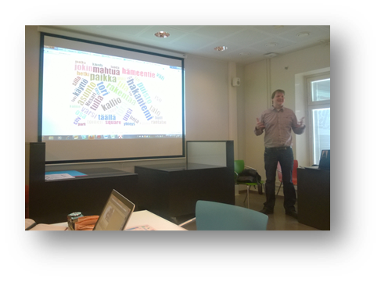
Eri kaupunginosista eniten käytetyt sanat sanapilvenä. (Jaakko Rajaniemi)
http://dev.hel.fi/open311-test/ksv/image/sanapilvet.html

Slide 21
Mitä kalliolaiset sanovat Kalliosta?

Slide 22
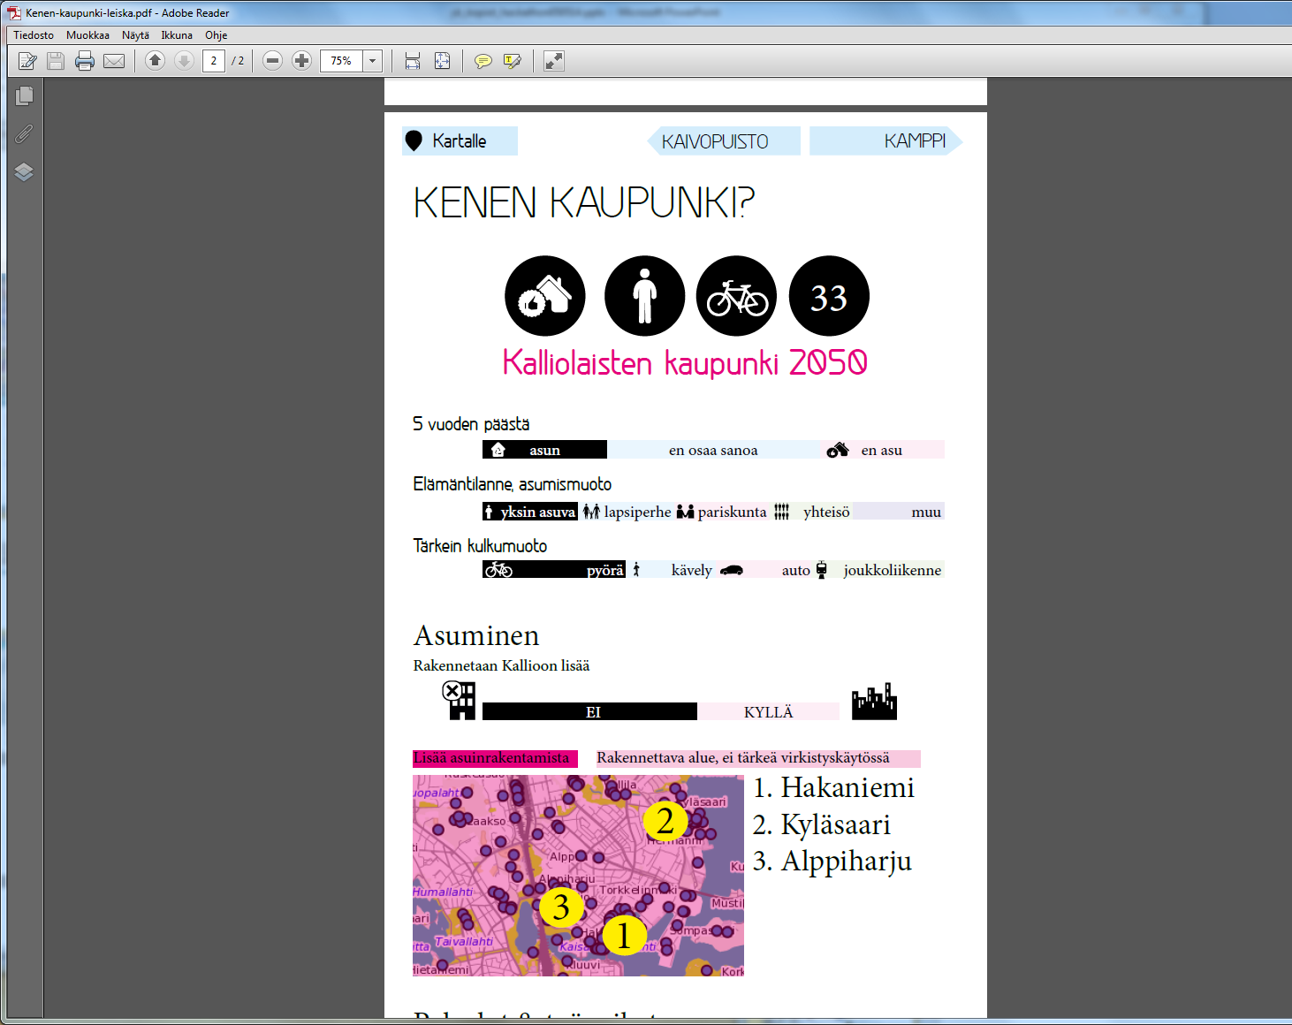
Miltä näyttää Helsinki 2050 eri kaupunginosien asukkaiden mielikuvissa? Kaupunginosan toiveet ja purnaukset tiiviisti yhdellä silmäyksellä. Ajatuksena oli näyttää eri kaupunginosien vastaajien erilaiset profiilit, ja erottaa kohdistuvatko toiveet omaan lähialueeseen vai kenties NIMBY-tyylisesti muihin kaupunginosiin.
http://dev.hel.fi/kenenhelsinki/

Slide 23
http://dev.hel.fi/open311-test/ksv/heatmap.html
Sanan sisältävät kommentit näkyviin (Jaakko Rajaniemi)
Linkki sovellukseen tai kuviin:

Slide 24
VINKKEJÄ
Hackathonin järjestämiseen
Kaupunkisuunnitteluvirasto (Maija Mattila, Heikki Mäntymäki)
Miksi? Mikä tavoite? Mitä tuloksia halutaan?
Mihin sovelluksia ja visualisointeja tarkoitus käyttää?
Mihin muuhun open dataan voisi yhdistää?
Kiva paikka ja paljon syötävää!
Palkkio ja tuomari – millä perusteella palkitaan?

Slide 25
VINKKEJÄ
Hackathonin järjestämiseen
Kaupunkisuunnitteluvirasto (Maija Mattila, Heikki Mäntymäki)
Miksi? Mikä tavoite? Mitä tuloksia halutaan?
Mihin sovelluksia ja visualisointeja tarkoitus käyttää?
Mihin muuhun open dataan voisi yhdistää?
Kiva paikka ja paljon syötävää!
Palkkio ja tuomari – millä perusteella palkitaan?
Forum Virium (Hanna Niemi-Hugaerts)
Suunnittelu, neuvominen, auttaminen
Tiedottaminen, verkostot, kehittäjätapaaminen
Muut open datat, esiintyjät, koordinointi
Tilaisuuden esiintyjät ja ohjelma, aikataulu
Taske (Jaakko Rajaniemi)

Slide 26
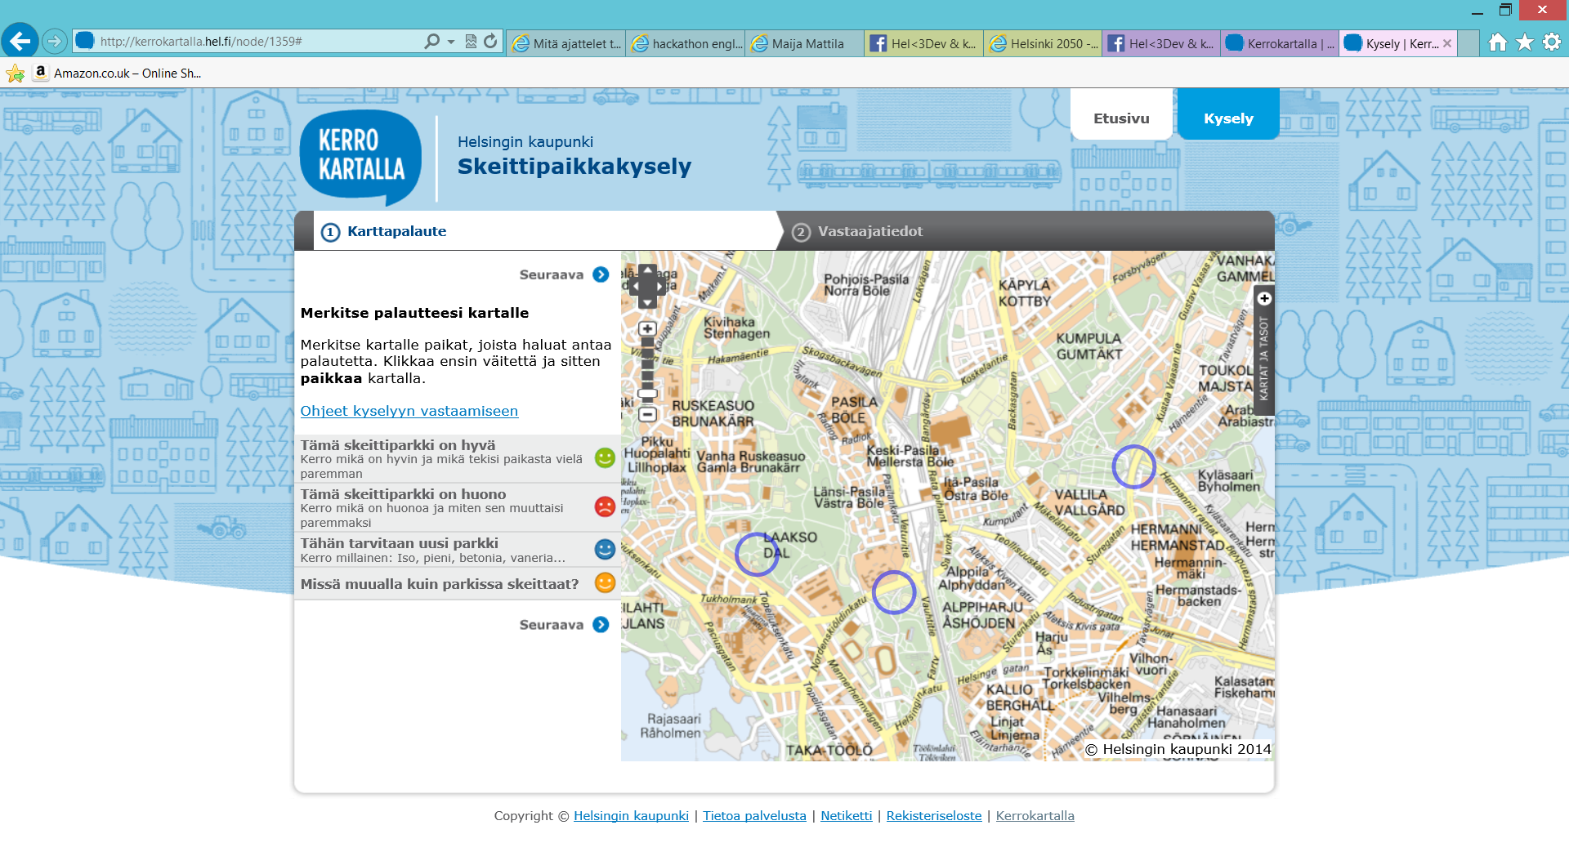
http://kerrokartalla.hel.fi/

